Slide 1
METODOLOGIA DE CARGAS DE TRABAJO
INTEGRANTES EQUIPO 3
AIDELUBIA ALCUDIA PEREGRINO
FABIOLA MARIA CASTAÑEDA VIDAL
JORGE ALBERTO ALEJANDRO MENDEZ
LUIS ANGEL HERNANDEZ RODRIGUEZ

Slide 2
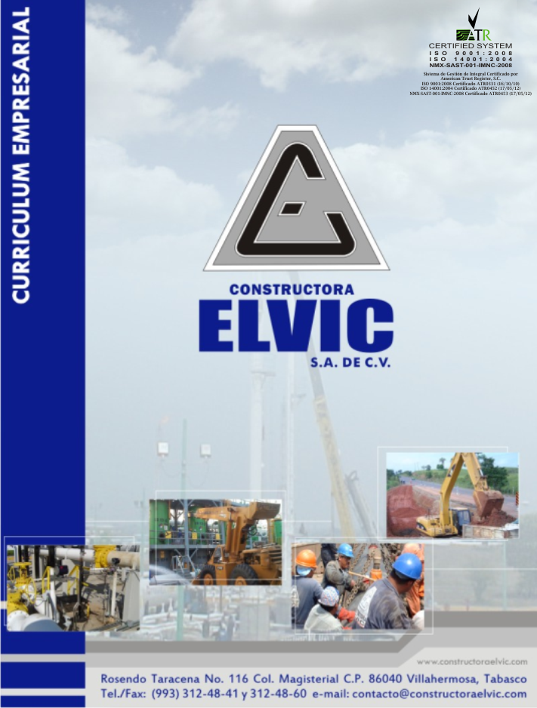
EMPRESA
INFORMACION GENERAL

Slide 4

¿QUIENES SOMOS?
Fundada en 1985
Colocan a la empresa en una posición privilegiada a nivel regional y nacional
Experiencia de mas de 300 obras en el ramo de la construcción
La calidad del servicio y el profesionalismo de los trabajadores definen y dan prestigio al trabajo hasta el día de hoy

Slide 5
MISION
Proporcionamos servicios de calidad y seguridad en el ramo de la construcción y mantenimiento de obras públicas y privadas garantizando la satisfacción de nuestros clientes y el desarrollo integral y profesional de nuestros empleados en plena armonía y cuidado del medio ambiente.

Slide 6
VISION
Constructora Elvic S.A. de C.V. será líder en la industria de la construcción cumpliendo con estándares técnicos, de calidad, de seguridad, de salud y ambientales que aseguren su permanencia en la región y preferencia de los clientes asociados.

Slide 7
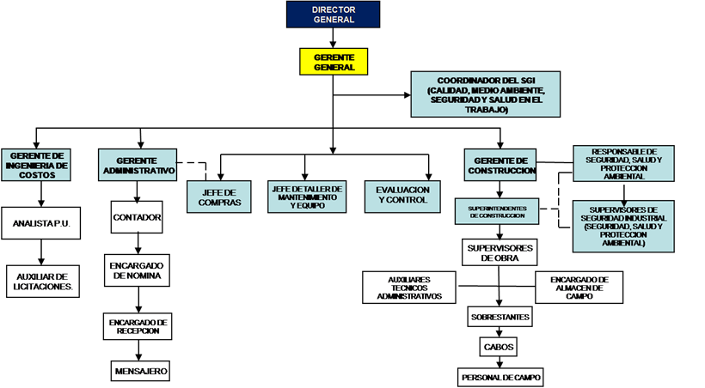
organigrama

Slide 8
Organigrama de la gerencia de construcción
GERENTE DE CONSTRUCCION
SUPERVISOR DE SEGURIDAD
SUPERINTENDENTE DE CONSTRUCCION
ENCARGADO DE ESTIMACIONES
ENCARGADO DE ALMACEN EN CAMPO
CHOFER
CONTROL DE DOCUMENTOS
AUXILIAR ADMINISTRATICO DE CONSTRUCCION
SECRETARIA AUXILIAR EN OBRA

Slide 9
CERTIFICADO DEL SISTEMA DE GESTIÓN DE CALIDAD ISO 9001:2008

Slide 10

CERTIFICADO DEL SISTEMA DE GESTIÓN DE SEGURIDAD Y SALUD EN EL TRABAJO NMX-SAST-001-IMNC-200 (ISO 9001:2008)
NMX-SAST-001-IMNC-2008 (ISO 9001:2008)

Slide 11
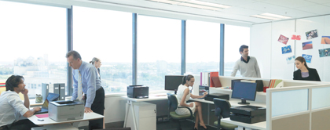
ANALISIS
METODOLOGIA DE CARGAS DE TRABAJO

Slide 13
gerente
ANALISIS DE VALOR
RETRABAJOS
  Ninguno
DUPLICIDADES
  Ninguno.
ACTIVIDADES QUE NO AGREGAN VALOR
  Actividad 9, no se ve necesario que el Gerente tenga que dar este seguimiento.
  Actividad 11, esta actividad se puede delegar, el Gerente debería únicamente solicitar un reporte de esta actividad.

Slide 15
Superintendente de construcción
ANALISIS DE VALOR
RETRABAJOS
  Ninguno
DUPLICIDADES
  Actividad 4 esta misma actividad la pudiera realizar el encargado de almacén y enviarla para visto bueno.
ACTIVIDADES QUE NO AGREGAN VALOR
  Actividad 3, realmente es necesario que el superintendente, tenga que participar en la negociación.

Slide 17
Auxiliar administrativo de construcción
ANALISIS DE VALOR
RETRABAJOS
  Ninguno
DUPLICIDADES
  Actividad 4, esta actividad la realiza también la secretaria auxiliar de campo, seria mas fácil solicitar el reporte en formato digital a la secretaria auxiliar de campo y evitar la recaptura de la información.
ACTIVIDADES QUE NO AGREGAN VALOR
  Actividad 1, esta tarea no es necesario que el auxiliar la realice porque el que realmente hace la revisión es el superintendente.

Slide 19
Supervisor de seguridad
ANALISIS DE VALOR
RETRABAJOS
  Ninguno
DUPLICIDADES
  Ninguno.
ACTIVIDADES QUE NO AGREGAN VALOR
  Ninguno.

Slide 21
Encargado de almacén de campo
ANALISIS DE VALOR
RETRABAJOS
  Ninguno
DUPLICIDADES
  Actividad 8, si se pudiera archivar esta información en formato digital, se ahorraría papelería.
ACTIVIDADES QUE NO AGREGAN VALOR
  Actividad 10, se debería de generar un reporte de los materiales y enviarlos al administrador y jefes de departamento.
  Actividad 12, no es necesario que se realice esta tarea, ya que con la actividad 1 se lleva un control de inventario.

Slide 23
Secretaria auxiliar en campo
ANALISIS DE VALOR
RETRABAJOS
  Ninguno
DUPLICIDADES
  Actividad 7 y 9, seria mas fácil llevar un solo control de todos los artículos de papelería, oficina, y cómputo
ACTIVIDADES QUE NO AGREGAN VALOR
  Se observa que en las actividades 7 y 9 se lleva el control de la existencia de artículos de papelería, oficina y computo, pero este control no lleva a un objetivo debido a que no se reporta a nadie para solicitar la compra de estos artículos.
CONSIDERACIONES PARA EL NUEVO DISEÑO
  Generar un reporte de solicitud de compra de papelería, artículos de oficina y cómputo.

Slide 25
Chofer de obra
ANALISIS DE VALOR
RETRABAJOS
  Actividad 5, son demasiadas las veces que se compra agua al día y el tiempo que se lleva el chofer es excesivo 60 minutos por actividad.
DUPLICIDADES
  Ninguna
ACTIVIDADES QUE NO AGREGAN VALOR
  Actividad 3, no es necesario que el realice esa actividad.
  Actividad 5, seria mas practico y económico contratar un servicio para que llevara y hielo directamente empresa.

Slide 27
Encargado de estimaciones
ANALISIS DE VALOR
RETRABAJOS
  Ninguno
DUPLICIDADES
  Ninguno.
ACTIVIDADES QUE NO AGREGAN VALOR
  Actividad 7, delegar esa actividad a la secretaria auxiliar de campo, es demasiado tiempo que pierde el encargado a la semana generando los 4 juegos de copias.

Slide 29
Control de documento
ANALISIS DE VALOR
RETRABAJOS
  Ninguno
DUPLICIDADES
  Actividad 3 y 4, si lo almacena en la base de datos, se debería únicamente pasar un reporte de los certificados al encargado de estimaciones y el pudiera revisarlos en la base de datos directamente, así no necesita darle copias de los certificado y se ahorrarían papelería.
ACTIVIDADES QUE NO AGREGAN VALOR
  Actividad 5, es excesivo el tiempo estimado para realizar esta tarea.

Slide 30
CONCLUSION
Con el Análisis de la Metodología de las cargas de trabajo dentro de la Gerencia de Construcción de la Cia. ELVIC, pudimos observar que a pesar de que el personal tiene bien definido su rol dentro de la Gerencia mencionada, existen tareas que se pueden delegar y de esa manera el personal puede ocuparse en realizar otras actividades que puedan innovar, o buscar nuevos procesos que puedan mejorar los ya existentes y de esa manera contribuir a lograr el propósito de la visión de la organización.
“Ser líder en la industria de la construcción, cumpliendo con Estándares Técnicos de Calidad, de Seguridad, de Salud y Ambientales”

